Slide 1
SCHEDULING WITH RESOURCE CONSTRAINTS Resource Loading and Leveling project management course Industrial Management (2018-2019)
1
Notes:
لمى عصام علي

Slide 2
SCHEDULING WITH RESOURCE CONSTRAINTS
المورد هو رأس المال العامل أو نوع معين من العمالة أو المعدات أو المواد اللازمة لأداء الأنشطة في المشروع
تحديد الموارد : توفر العمالة الماهرة والآلات والمعدات ورأس المال العامل للأنشطة في أوقات أخرى غير تاريخ البدء المبكر أو حتى المتأخر واعادة جدولة بعض الانشطة عندما تكون الموارد غير كافية لتلبية متطلبات كل منها.
لجدولة الأنشطة لأي مشروع
يجب على المديرين أن يأخذوا في الاعتبار المتطلبات من الموارد الأخرى المتزامنة المشاريع. والنتيجة هي أن جداول المشروعات تتحدد بشكل كبير عندما يتم تحرير الموارد من المشروعات الأخرى ذات الأولوية الأعلى.

Slide 3
Resource Loading and Leveling
يشير تحميل الموارد إلى مقدار المورد الضروري لإجراء مشروع.
ويتغير تحميل الموارد خلال المشروع وذلك لانه يعتمد على متطلبات الأنشطة الفردية حيث يتم البدء في تنفيذ الأنشطة المختلفة. ينتج عن هذا تحميل متغير لمورد معين بمرور الوقت. نمط التحميل المعتاد للموارد في المشروع هو تراكم ثابت ، ثم ذروة ، ثم انخفاض تدريجي. تتطلب معظم المشاريع موارد قليلة نسبيًا خلال المراحل المبكرة والمتأخرة مقارنة بالموارد العديدة اللازمة في الوسط. ويمثل هذا مشكلة بالنسبة للمدراء الوظيفيين الذين يتعين عليهم دعم مجموعة ثابتة ومتجانسة من العمال والمعدات ، بغض النظر عن متطلبات المشروع.

Slide 4
شكل رقم 1 نمط تحميل الموارد على دورة حياه المشروع
Notes:
لمى عصام علي

Slide 5
تسوية الموارد
هي عملية جدولة الأنشطة بحيث يكون مقدار معين للموارد متوازن إلى حد ما أو Smoothed”" في مختلف نواحي المشروع الهدف من تسوية الموارد هو تغيير الجدول الزمني لأنشطة المشاريع الفردية بحيث يتم الاحتفاظ بالاحتياجات الناتجة من الموارد للمشروع ككل عند مستوى ثابت إلى حد ما.
Notes:
لمى عصام علي

Slide 6
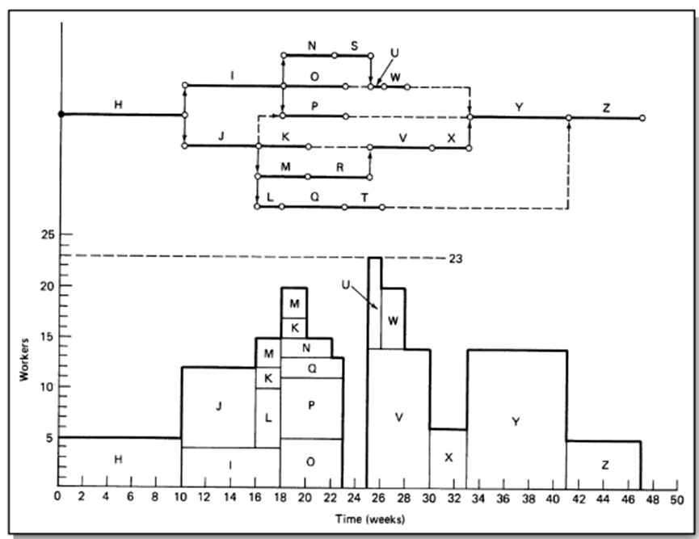
على سبيل المثال ، النشاط H هو النشاط الوحيد المقرر في الأسابيع العشرة الأولى ، لذلك يبقى التحميل في خمسة عمال. على مدار الأسابيع الستة المقبلة ، من المقرر إجراء النشاطين I , J بحيث يصبح التحميل
4 + 8 = 12 ، وهكذا. كما في الشكل:
الشكل 2جدول وتحميل العامل المقابل لمشروع.

Slide 7
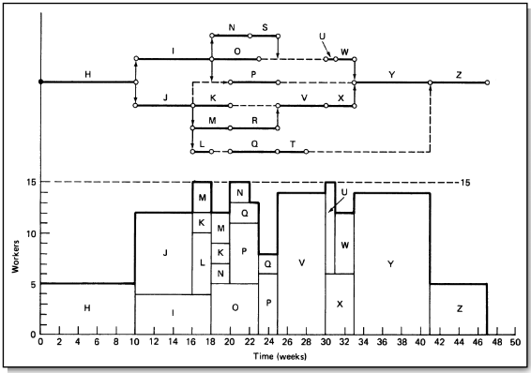
يمكن تقليل المشكلة من خلال"التنقل" بين الأنشطة. ويتم ذلك من خلال الاستفادة من وقت الركود وتأخير الأنشطة غير الحرجة . يظهر في الشكل التالي عملية تسويه تحميل عامل، تم تحقيقها عن طريق
تأجيل الأنشطة P و Q أسبوعين ، U و W 5 أسابيع.
الشكل 3 تحميل عامل Smoothed لمشروع.
Notes:
لمى عصام علي

Slide 8
يمكن تطبيق التسوية بسهولة على أي مورد منفرد ، ولكن من الصعب أن يكون هناك توازن بين عدة موارد في وقت واحد. نظرًا لأن حزم العمل غالبًا ما تتطلب موارد من أكثر من وحدة وظيفية أو متعاقد فرعي ، فإن الجدول الزمني الذي يوفر التحميل السلس لوحدة تنظيمية واحدة قد يسبب مشكلات أو صعوبات للآخرين.

Slide 9
الجدول 1 متطلبات العمل الأسبوعية لمشروع

Slide 10
شكل رقم 4تحميل عامل Smoothed لمشروع.
Notes:
لمى عصام علي

Slide 11
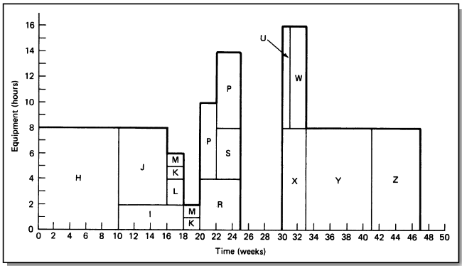
شكل رقم 5 تحميل المعدات لمشروع

